Slide 1
EQUIPE 1
História da Web, Protocolos HTTP/HTTPS e URLs

Slide 2
História da Web
texto

Slide 3
As camadas
Modelo OSI (modelo de referencia);
Modelo TCP/IP;
Cada camada atua de forma especifica;
Camadas encapsulam dados;
Encapsulamento de baixo para cima.

Slide 4
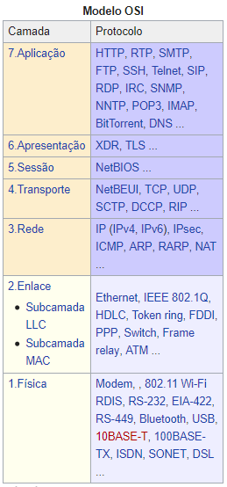
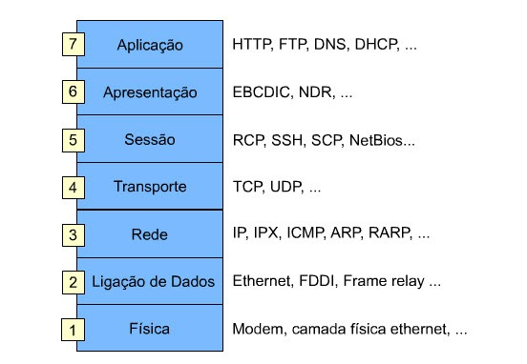
Modelo OSI

Slide 5
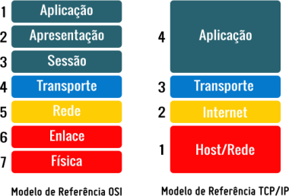
Modelo OSI vs TCP/IP

Slide 6
Protocolo HTTP
texto

Slide 7
Protocolo HTTPS
HTTPS é uma extensão segura do HTTP.
HyperText Transfer Protocol Secure (HTTPS)
Sites HTTPS configuram certificados SSL/TLS para estabelecer comunicação.

Slide 8
Certificados SSL/TLS
Secure Sockets Layer (SSL);
Transport Layer Security (TLS);
Ambos são protocolos de encriptação de páginas web;
SSL/TLS funcionam atraves de chaves publicas e privadas;
Chaves para sessões;

Slide 9
SLL != TLS
Diferenças pequenas e técnicas
TLS utiliza portas diferentes
TLS algoritmos de criptografia mais fortes

Slide 10
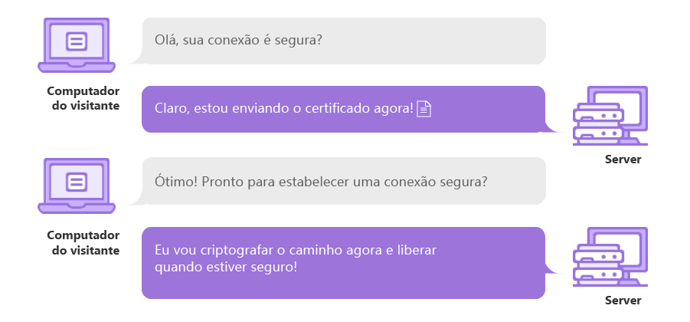
Estabelecendo Conexão Segura

Slide 11
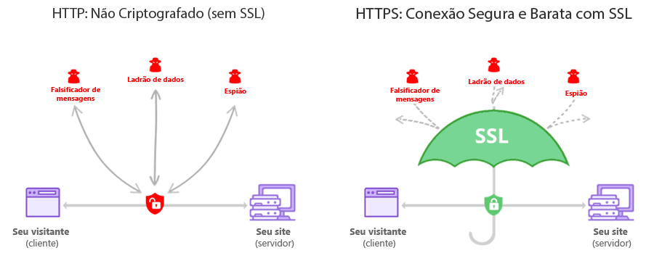
Conexão Segura (HTTP vs HTTPS)

Slide 12
Ferramenta Wireshark
WIRESARK

Slide 13
URLs
texto

Slide 14
Hora da Brincadeira Pessoal !!!
link

Slide 15
Referencias
https://www.hostinger.com.br/tutoriais/o-que-e-ssl-tls-https/
TANENBAUM, A. S. Redes de computadores. 4ed. 2003. Rio de Janeiro: Elsevier Editora. 2003.
SITE BLINDADO. TLS x SSL: quais diferenças desses protocolos?. Disponível em: < http://blog.siteblindado.com/2014/02/07/tls-ssl-diferencas-protocolos/ >. Acessado em: 14 Set. 2017.
COMODO BR. O que é SSL?. Disponível em: <http://www.comodobr.com/ssl_o_que_e.php>. Acessado em: 14 Set. 2017.
WIKIPÉDIA. Transport Layer Security. Disponível em: < https://pt.wikipedia.org/wiki/Transport_Layer_Security>. Acessado em: 14 Set. 2017.
GTA / UFRJ. SSL x TLS. Disponível em: < https://www.gta.ufrj.br/grad/06_1/ssl/func_tls.htm>. Acessado em: 14 Set. 2017.

Slide 16
https://blog.siteblindado.com/tls-ssl-diferencas-protocolos/

Slide 17
Integrantes do Grupo
Carlos
Eduardo
Karoline
Guilherme
Vinicius

